Slide 1


Python Basics
May 20, 2022
Chainarong Tumapha

Slide 2
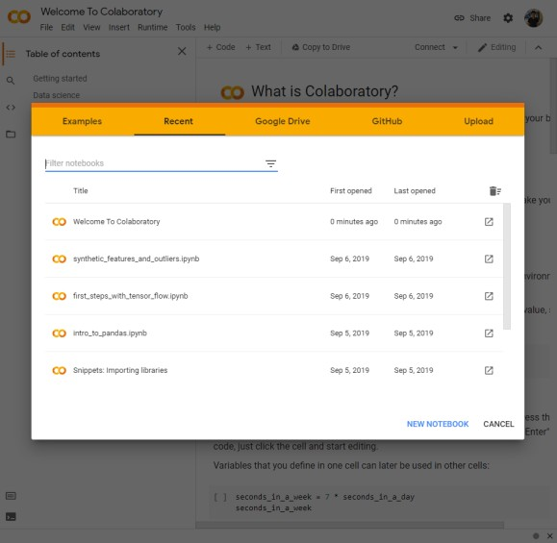
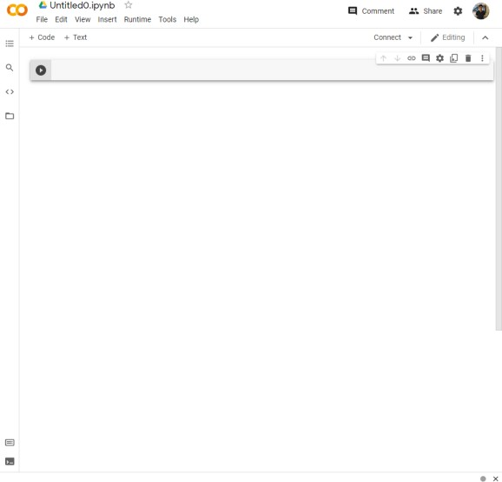
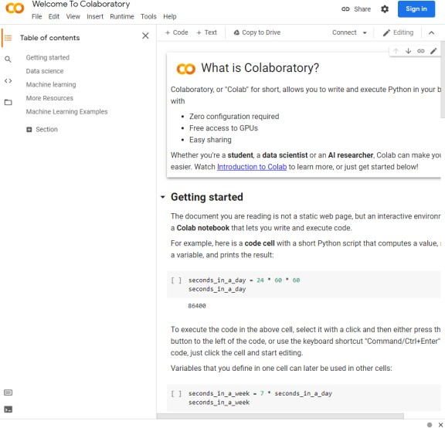
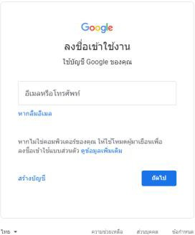
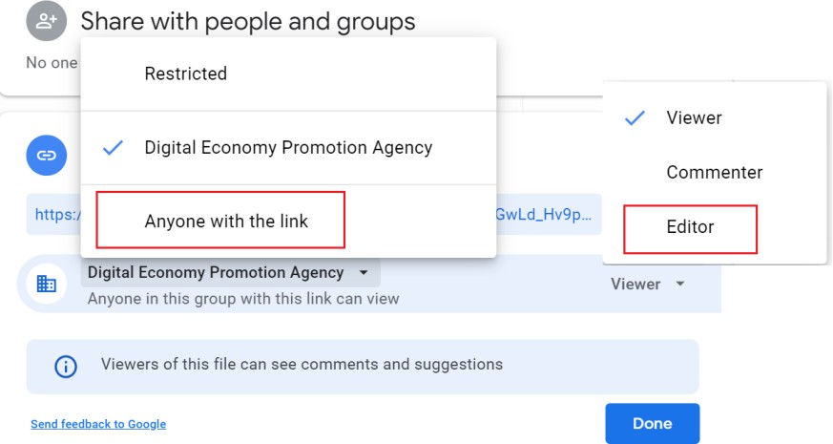
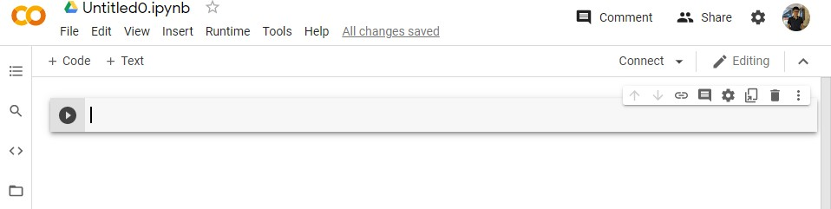

Google Colab Setup (10 min.)
https://colab.research.google.com
1. กด Sign in
2. กรอกข้อมูล Gmail
3. กด NEW NOTEBOOK
4. ตรวจสอบสถานะ
5. กด Share และปรับการเข้าถึงให้ทุกคนที่มี link สามารถแก้ไขได้

Slide 3
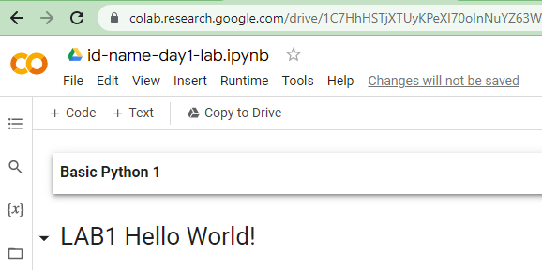


Google Colab Setup (10 min.)
https://colab.research.google.com
6. Clone Colab โดยเข้าไปที่
กดปุ่ม Copy to Drive
https://colab.research.google.com/drive/1C7HhHSTjXTUyKPeXI70oInNuYZ63WA8m?usp=sharing
7. แก้ชื่อไฟล์เป็น id และชื่อภาษาอังกฤษของเรา เช่น 001-Chainarong-day1-lab.ipynb
จากนั้นย้อนกลับไปทำข้อ 5 ตั้งค่าแชร์อีกรอบ

Slide 4

Agreements
ท้ายคาบจะให้ส่งลิงค์ colab ผ่าน Form โดยจะต้องมีการทำ lab ในทุก lab (ไม่นับ extra)
code เฉลยจะถูกส่งให้หลังจากเลยกำหนดส่ง colab แล้ว
สุ่มแจกของรางวัลกับผู้ที่ส่ง colab ในข้อแรกตามเวลาที่กำหนด
กรณีที่มีปัญหาให้ทักถาม TA หรือถามในแชทได้เลย

Slide 5
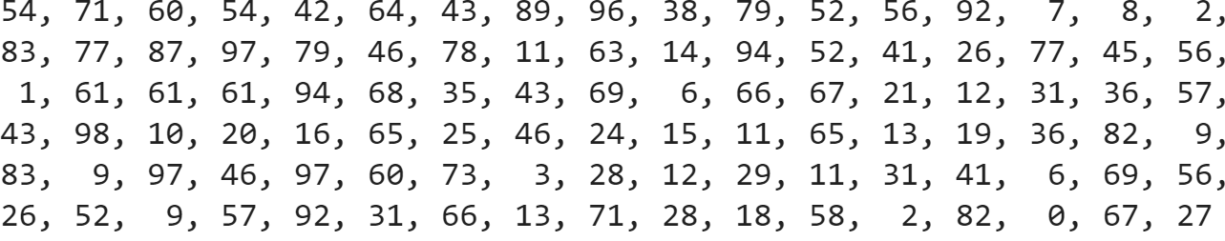
Motivation
ค่ามากที่สุด ค่าน้อยที่สุด ค่าเฉลี่ย และส่วนเบี่ยงเบนมาตรฐานของตัวเลขต่อไปนี้มีค่าเป็นเท่าใด

Slide 6
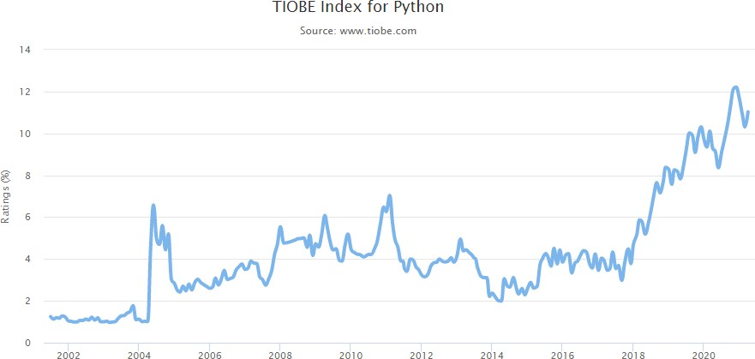
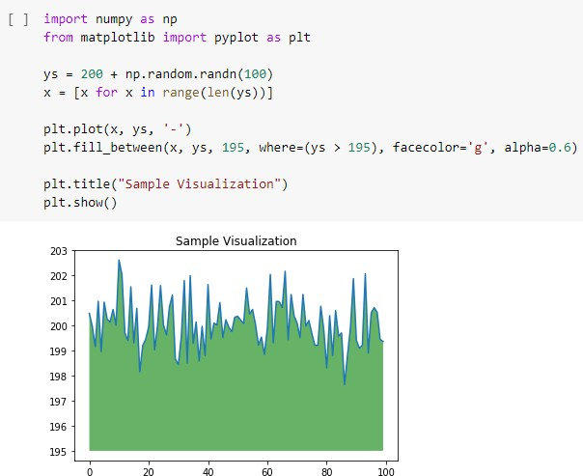


Why Python?
Google Colab
Reference: https://www.tiobe.com/tiobe-index
https://colab.research.google.com

Slide 7



Fundamental programming
Variables
Function
เก็บข้อมูล
เรียกใช้ชุดคำสั่ง
Flow control
Loop
ตัดสินใจ
ทำซ้ำ

Slide 8
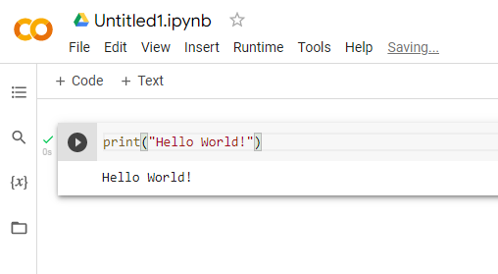
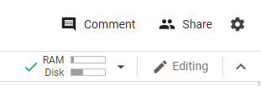
LAB1 : Hello World! (5 Min.)
พิมพ์คำสั่ง print(“Hello World!”) ลงใน Google Colab
Extra : ทำให้ output แสดง double quote ออกมาด้วย
บริเวณแก้ไขชื่อ
แชร์ให้คนอื่นได้
สถานะการบันทึก
เพิ่มกล่องคำสั่งหรือข้อความ
เครื่องหมาย
พร้อมใช้งาน
ปุ่มรันคำสั่งในกล่องนั้นๆ

Slide 9
Comments
Python will not run comments
""" ภายในนี้
ก็จะไม่ถูก
ประมวลผล """
print([2])
#ส่วนสีเขียวจะไม่ถูกนำไปประมวลผล print("Hello World!")
print(1) #This is a comment
Notes:
ทำไมต้องครอบด้วย Double Quote ?? Because it’s a pattern for string/text data types

Slide 10
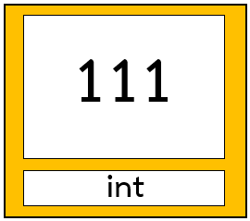
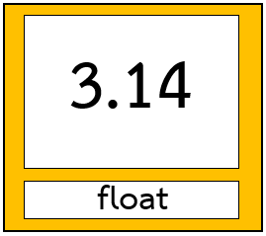
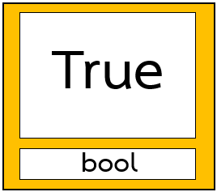
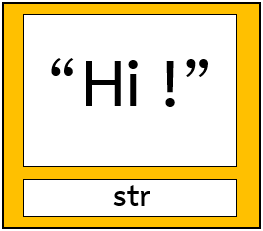
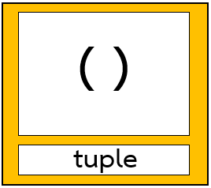
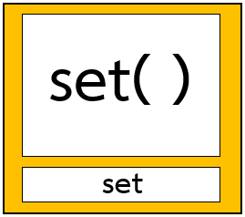
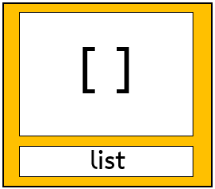
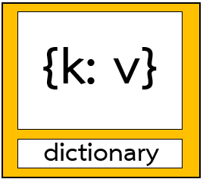
Basic Data Types
Numbers
Logical values
Texts
Immutable Containers
(เปลี่ยนค่าข้างในไม่ได้)
Mutable Containers
(เปลี่ยนค่าข้างในได้)
Texts may be treated as a container as well.

Slide 11

Numbers: int and float
Operation | Operator | Example
Addition | + | 11 + 2 = 23
Subtraction | - | 11 – 2 = 9
Multiplication | * | 11 * 2 = 22
Division | / | 11 / 2 = 5.5
Integer Division | // | 11 // 2 = 5
Congruent Modulo | % | 11 % 2 = 1
Exponentiation | ** | 11 ** 2 = 121
-3 -2 -1 0 1 2 3
int (integers)
float (decimal numbers)
There are more advanced operations, but they require an additional package, such as math and numpy.

Slide 12
Variables
Variable
Value
x
=
111
111
111
Assignment
Operator
x
x
x = 2
2
x
Please visit this link for more information.

Slide 13
Operations with Assignment Operators
Operation | Operator | Example | Equivalent form
Addition | += | x += 2 | x = x + 2
Subtraction | -= | x -= 2 | x = x - 2
Multiplication | *= | x *= 2 | x = x * 2
Division | /= | x /= 2 | x = x / 2
Integer Division | //= | x //= 2 | x = x // 2
Congruent Modulo | %= | x %= 2 | x = x % 2
Exponentiation | **= | x **= 2 | x = x ** 2
Note that the operations in the table can operate to not only 2, but also all other numbers.

Slide 14
LAB2: Expressions (5 min.)
1. ค่า x มีค่าเท่าใดจากการคำนวณต่อไปนี้
x = -73
x += 15
2. ค่า my_variable มีค่าเท่าใดจากการคำนวณต่อไปนี้
my_variable = 157
my_variable %= 10
3. ค่า y จากการคำนวณต่อไปนี้มีค่าเท่าใด
y = 28 / 13
4. กำหนดให้ y = x + 9 (ใช้ค่า x จากข้อ 1) จงหาค่า
ของ y หลังจากการคำนวณต่อไปนี้
y /= 10
ส่งคำตอบมาในช่องแชทในรูปแบบ
[คำตอบ1,คำตอบ2,คำตอบ3,คำตอบ4]
Hint: You may use the commands print() to show a value.

Slide 15
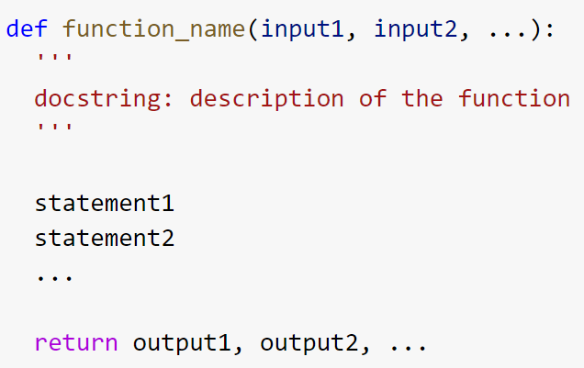




Functions
Function declaration
Parameters
inputs
outputs
Reuse
Shorten
Share
Function called
Arguments
x
=
Please visit this link for more information.

Slide 16
Functions
Parameters
def show_student(name, organization="No organization"):
print("Name:",name)
print("Organization:",organization)
print('\n') #Enter
show_student("Mr.A")
show_student("Mr.A","GBDi")
show_student(name="Mr.A")
show_student(organization="GBDi", name="Mr.A")
* Parameter ที่ไม่มีค่า default ต้องมาก่อน Parameter ที่มีค่า default เสมอ
Please visit this link for more information.

Slide 17
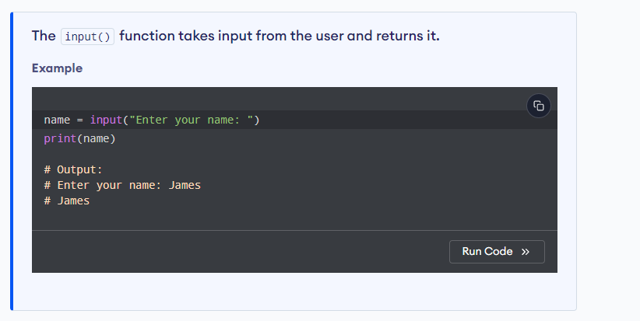
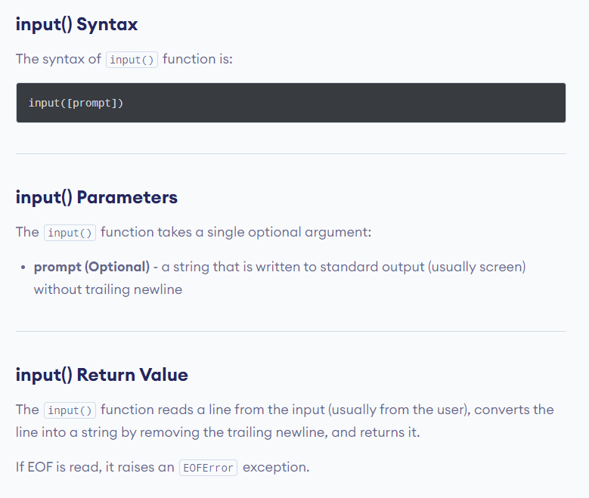
Functions
example
What if we use functions
from other source ?
inputs
outputs
https://www.programiz.com/python-programming/methods/built-in/input

Slide 18
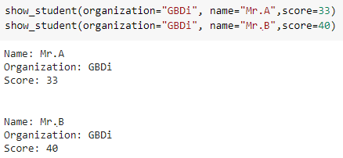

LAB3: Student information (10 min.)
ให้เพิ่ม parameter ที่ชื่อ score เก็บคะแนนที่เป็นจำนวนเต็มใน show_student แล้วแสดงคะแนนหลัง organization
2. เปลี่ยนจากการกำหนดค่า score ใน function show_student เป็นรับค่าจากคีย์บอร์ดแทน
Extra: แสดง % คะแนนที่ทำได้จากคะแนนเต็ม 88 คะแนน

Slide 19
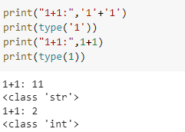
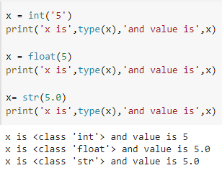
Type checking and Casting
Type checking
Type casting

Slide 20
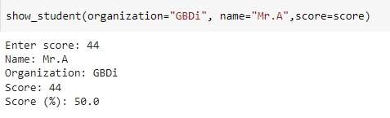
LAB4: Type casting (10 min.)
3. แสดง % คะแนนที่ทำได้จากคะแนนเต็ม 88 คะแนน
Extra: แสดง % ในรูปของทศนิยม 1 ตำแหน่ง

Slide 21


Logical Values: bool (Boolean)
Operation | Operator | Example
is greater than | > | x > y
is less than | < | x < y
is greater than or equal to | >= | x >= y
is less than or equal to | <= | x <= y
is equal to | == | x == y
is different from | != | x != y
Can be either
True or False
Obtained from
comparison
The equals sign here does not refer to the assignment operator.

Slide 22
Logical Operators
Expression | Result
True and True | True
True and False | False
False and True | False
False and False | False
Expression | Result
True or True | True
True or False | True
False or True | True
False or False | False
Expression | Result
Not True | False
Not False | True
Conjunction
(and, &)
Disjunction
(or, |)
Negation
(not, ~)
“True เมื่อทั้งหมด True”
“False เมื่อทั้งหมด False”
The operators &, | and ~are bitwise operators. Please visit this link for more information.

Slide 23
LAB5 : Boolean Values (5 Min.)
กำหนดให้ x = 82 จงหาค่า Boolean ของ expression ต่อไปนี้
1. - x > 15
2. x != 28
3. x <= 100
4. x == 3
5. (x < 0) and (x == -17)
6. not (x + 10 < 36) or (x >= 82)
7. not ((x + 10 < 36) or (x >= 82))
8. (x > 4) and (x < 5) or (x != -6)

Slide 24
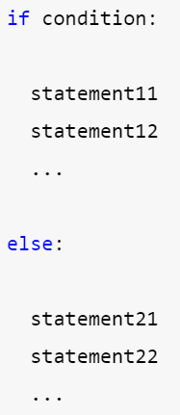
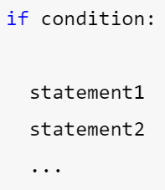
If and If-Else Statements
 |  | If the condition holds, the following codes will be executed.
Logical expression
If the condition holds,
the following codes will be executed.
 |  | Otherwise, this group of codes will be executed.
if
if-else

Slide 25
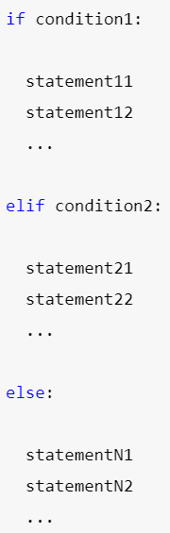
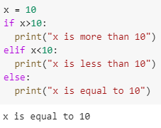
If-Elif-Else Statements
If the condition1 does
not hold but the condition2 is satisfied, execute these codes.
if-elif-else

Slide 26
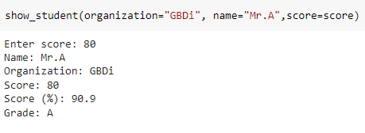
LAB6 : Grading (10 min.)
พัฒนาฟังก์ชัน show_student ให้ตัดเกรดตาม percent ที่ได้โดย
ถ้าเกิน 80% ให้ได้ A, 60-80% ได้ B และต่ำกว่า 60 ได้ C
Extra: เพิ่มอีก 1 เงื่อนไข ถ้าต่ำกว่า 40 ได้ D

Slide 27
Texts: str
x = ‘Hello World!’
or
x = “Hello World!”
value
 | H | e | l | l | o |  | W | o | r | l | d | !
 | 0 | 1 | 2 | 3 | 4 | 5 | 6 | 7 | 8 | 9 | 10 | 11
 | -12 | -11 | -10 | -9 | -8 | -7 | -6 | -5 | -4 | -3 | -2 | -1
index
x[0]
x[-12]
x[5]
x[-7]
x[9]
x[-3]

Slide 28
Texts: str
x = ‘Hello World!’
or
x = “Hello World!”
value
 | H | e | l | l | o |  | W | o | r | l | d | !
 | 0 | 1 | 2 | 3 | 4 | 5 | 6 | 7 | 8 | 9 | 10 | 11
 | -12 | -11 | -10 | -9 | -8 | -7 | -6 | -5 | -4 | -3 | -2 | -1
index
x[0]
x[-12]
‘H’
‘H’
x[5]
x[-7]
‘ ’
‘ ’
x[9]
x[-3]
‘l’
‘l’

Slide 29
Basic Operations
Concatenation
‘สวัสดีจ้า’
‘สวัสดี’ +
‘จ้า’
‘Thank you’ *
3
‘Thank youThank youThank you’
Length
11
len
(‘Hello World’)
Membership
True
‘H’ in
‘Hello World’
‘H’ not in
False
‘Hello World’
These are basic operations for a container.

Slide 30
LAB7: String Slicing (5 Min.)
x = ‘Hello World!’
H | e | l | l | o |  | W | o | r | l | d | !
0 | 1 | 2 | 3 | 4 | 5 | 6 | 7 | 8 | 9 | 10 | 11
x [ start : stop : step ]
1. x[1: 9]
2. x[0: 11: 2]
3. x[2: 12: 1]
4. x[3: -2: 2]

Slide 31
LAB7: String Slicing (5 Min.)
x = ‘Hello World!’
H | e | l | l | o |  | W | o | r | l | d | !
0 | 1 | 2 | 3 | 4 | 5 | 6 | 7 | 8 | 9 | 10 | 11
x [ start : stop : step ]
x[1: 9]
x[0: 11: 2]
x[2: 12: 1]
x[3: -2: 2]
‘ello Wor’
‘HloWrd’
‘llo World!’
‘l ol’

Slide 32
Lunch Time

Slide 33
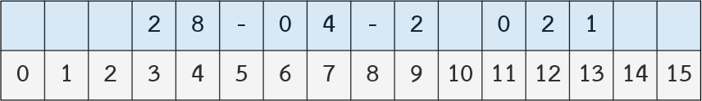
Basic String Methods
กำหนดให้ x = ‘ 28-04-2 021 ’
Operation | Syntax | Output | Description
Find | x.find(‘-’) | 5 | Return the first index found. Otherwise, return -1.
Replace | x.replace(‘0’, ‘??’) | ‘28-??4-2 ??21’ | Replace the first string with the second one.
Strip | x.strip() | ‘28-04-2 021’ | Remove whitespaces of both two ends.
Please visit this link for more variations of the string methods.

Slide 34
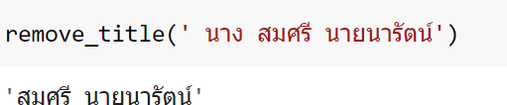
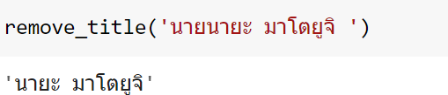
LAB8: String Combos (20 min.)
1. ให้ x = ‘Python is fun!’ จงทำให้เป็น ‘!nuf si nohtyP’ โดยการใช้ string slicing
2. สร้างฟังก์ชัน remove_title ในการตัดคำนำหน้าชื่อ โดยกำหนดให้ input เป็น text ที่อาจมีเว้นวรรคและบาง input อาจจะไม่มีคำนำหน้า
คำนำหน้าที่ต้องตัดได้แก่ นาย นาง นางสาว Mr. Mrs. Miss

Slide 35
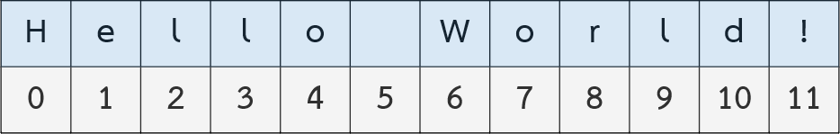
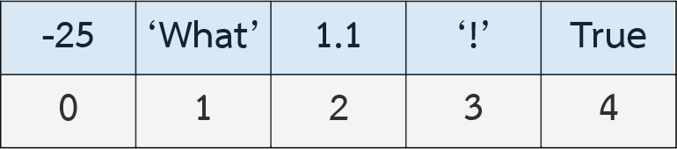







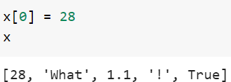

Containers: list
‘Hello World!’
Why just strings?
Operation | Operator | Example
Concatenation | + | x + y
 | * | x * 10
Length | len() | len(x)
Membership | in | 5 in x
 | not in | 5 not in x

Slide 36
List Methods
กำหนดให้ x = [ ]
Operation | Syntax | Output | Description
Append | x.append(9) | [ 9 ] | Add an element at the end of the list.
Insert | x.insert(0, False) | [ False, 9 ] | Add an element at a specified index.
Remove | x.remove(9) | [ False ] | Remove an element.
Copy | x.copy(), x[:] | Another list | Copy a list.
Please visit this link for more on list methods.

Slide 37

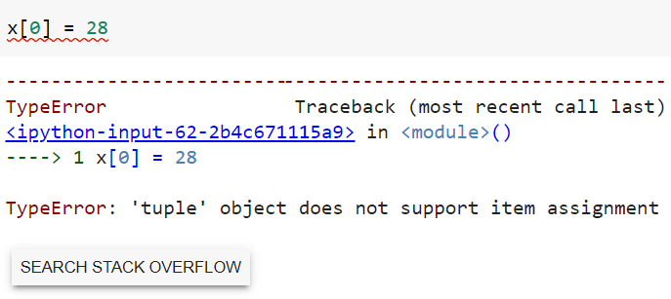






Containers: tuple
List
Everybody! Freeze!
Operation | Operator | Example
Concatenation | + | x + y
 | * | x * 10
Length | len() | len(x)
Membership | in | 5 in x
 | not in | 5 not in x

Slide 38
Tuple Methods
กำหนดให้ x = (-25, ‘What’, 1.1, ‘!’, True)
Operation | Syntax | Output | Description
Count | x.count(1.1) | 1 | Count frequency of an input
 | x.count(‘~’) | 0
Index | x.index(‘!’) | 3 | Find the location of an input in a tuple
 | x.index(111) | error
Please visit this link for tuple methods.

Slide 39
LAB9 : list and tuple (5 min.)
1. กำหนดให้ x = ( ‘Python’, [ 1, False, 3 ], [True, [ 3.14 ] ] )
หาขนาดและ data type ของ x และถ้าหากต้องการเข้าถึงค่า 3.14 จาก x ต้องใช้คำสั่งใด
2. หากต้องการเปลี่ยนค่า False ให้เป็น True สามารถทำได้หรือไม่ อย่างไร
3. หากต้องการเปลี่ยนค่า ‘Python’ ให้เป็น ‘Data’ สามารถทำได้หรือไม่ อย่างไร
4. กำหนดให้ y = [ 1, 2, 4, 5, 6 ] ให้เพิ่มค่า 3 เข้าไปใน y โดยให้อยู่ระหว่างค่า 2 และ 4

Slide 40
Containers: set
A = { 1, 2, 3, 4, 4, 4} B = { 3, 4, 5 }
A B
C = set()
Operation | Operator | Example
Length | len() | len(A)
Membership | in | 5 in A
 | not in | 5 not in A
C
4
5 4
3
2
3
1
A B
A B
A B
A.union(B)
A.intersection(B)
A.difference(B)
Please visit this link for more on set methods.

Slide 41









Containers: dictionary
List
Why need index?
key
value
‘1’
0
‘How’
-3.14
4
-25
‘what’
1.1
‘!’
True

Slide 42
Dictionary methods
กำหนดให้ x = { ‘A’: ‘Ant’, ‘B’: ‘Bird’ }
Operation | Syntax | Output | Description
Delete | x.pop(‘A’) | ‘Ant’ | Delete a value in the specified index (key) and print the deleted value.
Copy | x.copy() | - | Copy a dictionary.
Update | x.update({ ‘C’: ‘Cat’}) | - | Add another dictionary to x.
รวมถึง x.keys(), x.values() และ x.items()
Please visit this link for more on set methods.

Slide 43
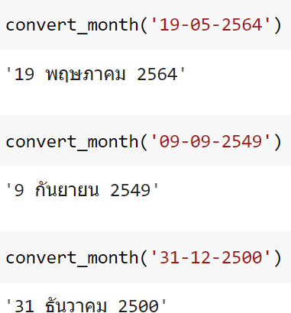
LAB10: dictionary (15 Min.)
สร้างฟังก์ชัน convert_month ในการแปลง
เดือนจากตัวเลขเป็นชื่อเดือน โดยกำหนดให้
input จะเป็นรูปแบบของ dd-mm-yyyy

Slide 44
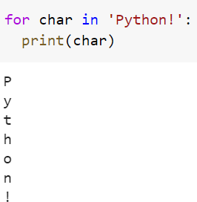
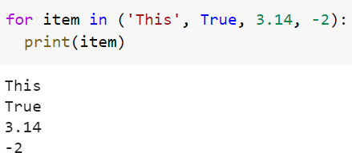
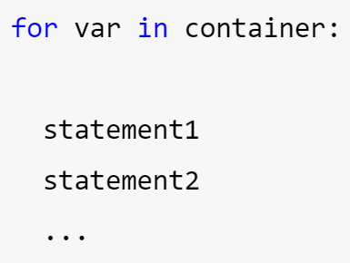
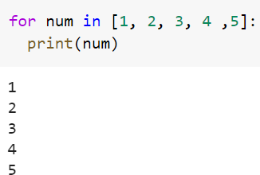
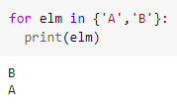
For-Loop
Tuple
String
range(1, 6)
Count-controlled loop
Set
List
The exact syntax of the range function is range(start, stop, step).

Slide 45
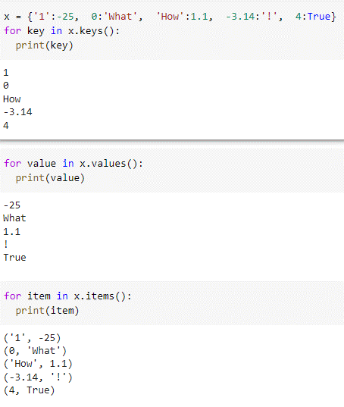
For-Loop
Count-controlled loop
Dictionary
The exact syntax of the range function is range(start, stop, step).

Slide 46
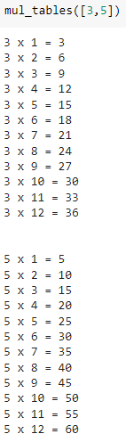
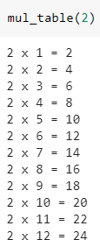
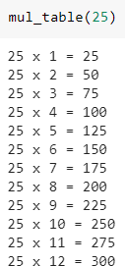
LAB11: For-Loop (10 Min.)
1. หาผลรวมของจำนวนเต็มตั้งแต่ 1 ถึง 500
2. หาผลรวมของจำนวนคู่ตั้งแต่ 1 ถึง 500
Extra1: สร้างฟังก์ชัน mul_table สำหรับแสดงตารางสูตรคูณ ยกตัวอย่างเช่น mul_table(2) จะแสดงสูตรคูณของแม่ 2
Extra2: สร้างฟังก์ชัน mul_tables สำหรับแสดงตารางสูตรคูณหลายตาราง เช่น mul_tables([1,3,5])

Slide 47
LAB11: For-Loop (20 Min.)
1. หาผลรวมของจำนวนเต็มตั้งแต่ 1 ถึง 500
2. หาผลรวมของจำนวนคู่ตั้งแต่ 1 ถึง 500
3. สร้างฟังก์ชัน mul_table สำหรับแสดงตารางสูตรคูณ ยกตัวอย่างเช่น mul_table(2) จะแสดงสูตรคูณของแม่ 2
4. สร้างฟังก์ชัน mul_tables สำหรับแสดงตารางสูตรคูณหลายตาราง เช่น mul_tables([1,3,5])

Slide 48

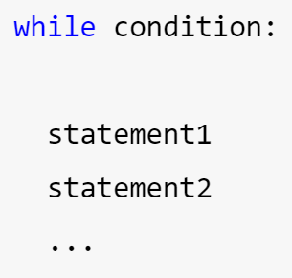


Examples: While-Loop
Event-controlled loop

Slide 49


LAB12: While-Loop (15 Min.)
รับค่าจำนวนเต็มบวกจากคีย์บอร์ดแล้วบวกไปเรื่อยๆ จนกว่าจะใส่ตัวอักษรที่ไม่ใช่จำนวนเต็มบวก
HINT: https://www.w3schools.com/python/ref_string_isnumeric.asp

Slide 50

Programming design
ออกแบบฟังก์ชันการลงชื่อเข้าใช้งาน
เริ่มต้น
กรอกเบอร์โทรและรหัสผ่าน
เขียนให้ง่ายแต่
ไม่เป็นทางการ
กดปุ่ม login
แจ้งว่าเบอร์โทรหรือ
รหัสผ่านผิด
เบอร์โทรและรหัสผ่านถูกไหม
ถูก
ไม่ถูก
แสดงหน้าหลัก
https://blog.nextzy.me/flowchart-101-f3ef25c3a92a
จบ

Slide 51




LAB13 : num2word งานกลุ่ม (20 Min.)
ออกแบบฟังก์ชัน num2word ในการแปลงจำนวนเต็มที่ไม่เกิน 1 ล้านเป็นข้อความ
ตัวแทนกลุ่ม capture ภาพ/ขั้นตอนการทำงานของฟังก์ชัน โพสต์ในแชทห้องรวม
Extra: เขียน code ตามแบบที่คิดไว้

Slide 52
Bonus: Getting JSON data from APIs
JSON (JavaScript Object Notation) – A famous data-interchange format. It looks like dictionary in python.
{
'body': 'quia et suscipit sunt rem eveniet architecto',
'id': 1,
'title': 'sunt aut facere repellat provident',
'userId': 1
}
[{
'body': 'quia et suscipit sunt rem eveniet architecto',
'id': 1,
'title': 'sunt aut facere repellat provident',
'userId': 1
}]
JSON
List of JSON
import requests
r = requests.get('https://jsonplaceholder.typicode.com/posts') #JSON API URL
data = r.json()

Slide 53

Bonus : Web data (10 Min.)
นำ data ที่ได้มาหาจำนวน post ของแต่ละ user
import requests
r = requests.get('https://jsonplaceholder.typicode.com/posts') #JSON API URL
data = r.json()

Slide 54


